Slide 1
医療安全全国共同行動
医療安全提言-1
目標1. 危険薬の誤投与防止より
【対策２】 高濃度カリウム塩注射剤、高張塩化ナトリウム注射剤の病棟保管の廃止
高濃度カリウム塩注射剤（塩化カリウム、アスパラギン酸カリウム、補正用リン酸二カリウム等）、高張塩化ナトリウム注射剤（10％塩化ナトリウム注等）は、原則として病棟で保管せず薬剤部で一元管理する。
【目的】 上記危険薬の誤使用による重大事故を防止する。
Point ！
安全性に配慮した製品を採用する
製剤ラベルの分かりやすいものを採用する。具体的には、名称と濃度、危険性・希釈の必要性の認知性の良さを評価する。（①-④を参照）。医薬品安全管理責任者やリスクマネージャーの方々は、事故防止のために、誤投与防止対策品への切り替えをご検討下さい（特に 高濃度カリウム製剤については、アンプル製剤ではなく、プレフィルド・シリンジ製剤を推奨いたします）。
処方せんによる払い出しを徹底する
薬剤部から払い出しは、原則として処方箋によってのみ行い、使用しなかった場合は、速やかに薬剤部に返却する。
リマインダーを活用する。
薬剤部から払い出すときは、｢ワンショット静注禁止、必ず希釈｣等の警告の記載されたカードあるいはそれに順じた説明書をつけて、薬剤部から払い出す（医療安全提言-6を参照）。
ルールは明文化する。
ルールを明文化し、院内隅々にこれを周知する。また、手術部、救急部、集中治療部等、現場に保管せざるを得ない部署については、その旨のことを理由も添えて明文化しておく（高濃度カリウム製剤については、集中治療部、救急部での事故報告もありますので、極力保管を避けることを推奨いたします）。

Slide 2
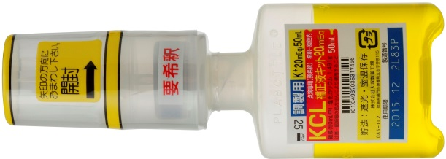
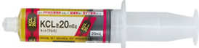
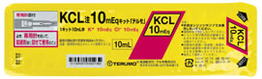
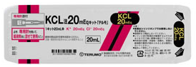
病棟保管を禁止するべき注射剤①
【塩化カリウム注射剤】
医療安全提言-2
危険
アンプル入り製剤
ＫＣＬ補正液 1 mEq/mL
（20 mL ＝ K＋： 20 mEq/A）
（株）大塚製薬工場
K. C. L. 点滴液15％ （15ｗ/ｖ％、2モル液）
（20ｍL＝ K＋： 40 mEq/A）
丸石製薬（株）
危：40mEq/A
KCL注射液15％製剤はカリウム濃度が違うので注意！
塩化カリウムは、元々は無色透明だが、混合調製時に分かり易いように黄色に着色してある。
上部のアダプター^{注１}は、少し力を入れると取り外せる構造になっている。取り外した後に露出したゴム栓には直接輸液セットが装着可能であり、誤って原液をそのまま点滴投与する可能性が有る。
キット式製剤
ＫＣＬ補正液キット20 mEq
（50 mL＝ K＋： 20 mEq）
（株）大塚製薬工場
濃度はアンプル製剤の0.4倍だが、危険性は同等
注１：大塚生食注ＴＮと同様の構造
推奨★★
混注専用プラスチック針付プレフィルド製剤
推奨 ★
ＫＣＬ注 10 mEq キット「テルモ」
（10mL ＝K＋：10mEq/キット）
テルモ（株）
ＫＣＬ注 20 mEq キット「テルモ」
（20mL ＝ K＋： 20mEq/キット）
テルモ（株）
塩化カリウムの混注専用プラスチック針付プレフィルドシリンジは、注射用の金属針を装着できない替わりに混合調製用のプラスチック針のみが装着できるようになっている。
１本あたりの含量の小さい 10 mEqシリンジは、若干コスト高になるが、間違って使用された場合に、20 mEqよりも被害を小さくできる。

Slide 3
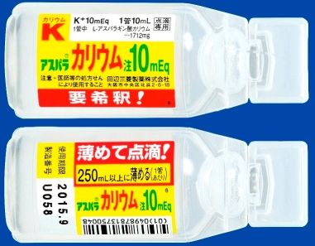
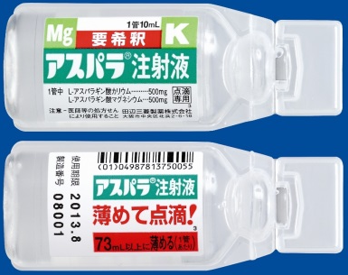
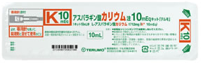
病棟保管を禁止するべき注射剤 ②
【L-アスパラギン酸カリウム注射剤】
医療安全提言-3
危険
先 発 品
アンプル入り製剤
ジェネリック品
アスパラカリウム注10mEq
（10mL＝ K＋： 10mEq/A）
田辺三菱製薬(株)
Ｌ-アスパラギン酸カリウム点滴静注液10 mEq
「トーワ」（10mL＝ K＋： 10 mEq/A）
東和薬品（株）
Ｌ-アスパラギン酸Ｋ点滴静注液10 mEq
「タイヨー」（10mL＝ K＋： 10mEq/A）
テバ製薬
L-アスパラギン酸カリウム液は、全ての製剤が一本あたり10 mEqのカリウムが入っている。
カリウムの濃度は、1 mEq/mLであり、塩化カリウム注と同じである。
ただし、着色していないので、色は無色透明である。
Ｌ−アスパラギン酸カリウム点滴静注液10 mEq
「日新」（10mL＝ K＋： 10mEq/A）
日新製薬（株）
Attention !
高濃度カリウム注射液の隠れキャラ
危険
アスパラ注射液 （アスパラギン酸K、アスパラギン酸Mg）
田辺三菱製薬(株)
アスパラ注射液は、アスパラギン酸カリウムとアスパラギン酸マグネシウムの合剤である。 アスパラカリウム注と比較すると、１本あたりのカリウム含量は少ない（10mL＝ K＋ ： 2.92mEq）が、ワンショット静注は極めて危険である。
【用法・用量】通常成人1回10～20mL（カリウムとして2.92～5.84mEq）を日本薬局方注射用水、5%ブドウ糖注射液、生理食塩液又は他の適当な希釈剤で希釈する。その液の濃度はカリウムとして40mEq/L以下として、1分間8mLを超えない速度で点滴静脈内注射する。
推奨
混注専用プラスチック針付プレフィルド製剤
アスパラギン酸カリウム注１０ｍＥｑキット「テルモ」
（10mL ＝K＋：10mEq/キット）
本剤は、注射用の金属針を装着できない替わりに混合調製用のプラスチック針のみが装着できるようになっている。 １本あたりのカリウムの含量は10 mEqである。 アスパラギン酸カリウムのアンプル製剤と異なり、薬液は黄色に着色してあり、調製時に分かり易くなっている。

Slide 4
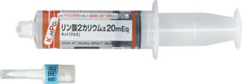
病棟保管を禁止するべき注射剤 ③
【リン酸二カリウム注射剤】
医療安全提言-4
Wanted !
アンプル入りのリン酸二カリウム液 （右図）は、2013年3月いっぱいで薬価収載から削除されています。
しかし、手術部、救急部、ＩＣＵあるいは外来処置室などの奥深くに、不適切な在庫として眠っている可能性があります。
是非、一度、本剤が院内に一本もないことをチェックし、見つけた時は確実に破棄しましょう。
リン酸二カリウム補正液
１ｍＥｑ／ｍＬ ０．５モル２０ｍＬ
大塚製薬工場（株）
注意
混注専用プラスチック針付
プレフィルド製剤
推奨
ナトリウム塩の製剤
リン酸２カリウム注 20 mEqキット「テルモ」
（20mL ＝K＋：20 mEq/キット）
テルモ（株）
リン酸Ｎａ補正液
0.5mol/mL
0.5モル20mL
大塚製薬工場（株）
リン酸二カリウムのアンプルの代替薬の一つとしては、混注専用プラスチック針付プレフィルドシリンジ製剤があげられる。ただし、本剤は黄色の着色が無いので、無色透明である。
リン酸二カリウムは、カリウムではなくリン酸塩の補正を目的としているので、危険なカリウム塩製剤の代わりとして2011年にリン酸のナトリウム塩製剤が市販された。ただしナトリウムを高濃度（0.75 mEq/L: 生理食塩液の約5倍）含んでいるので、必ず希釈して用いる。
★投与時は希釈濃度と点滴速度にも注意！★
カリウム製剤の添付文書の使用上の注意には、希釈濃度と点滴速度に関する記述があります。ワンショット静注以外でも点滴速度によっては高カリウム血症による心停止が想定されています。
使用上の注意
希釈濃度は、４０mEq/L以下にする。（血管痛が発現する）
（補液にカリウムが含まれているとカリウム製剤を注入により、40mEq/Lを超えることがあります）
点滴速度は、２０mEq/hr を超えないこと。

Slide 5
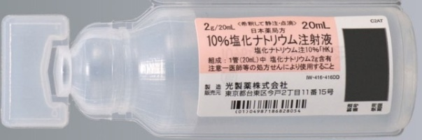
病棟保管を禁止するべき注射剤 ④
【高濃度塩化ナトリウム注射液】
医療安全提言-5
10％アンプル （ ２０mL＝ Na＋：３４ mEq/A)
塩化ナトリウム注１０％「HK」 20 mL
（日局）１０％塩化ナトリウム注射液
光製薬（株）
注意
塩化ナトリウム注１０％「フソー」 20 mL
（日局）１０％塩化ナトリウム注射液
扶桑薬品工業（株）
ラベルに「10％」の記載が小さい製剤は、高濃度であることが分かりにくいので注意！
10％プレフィルド製剤 （Na＋：34.2 mEq/20 mL）
塩化ナトリウム注10％シリンジ「テルモ」 テルモ（株）
Attention !
高濃度塩化ナトリウムのプレフィルドシリンジ（10%および5.85%）は、専用プラスチック針ではなく、静脈針あるいは三方活栓に直接接続できることに注意。
１mEq/mL アンプル （5.85％）
１mEq/mL プレフィルドシリンジ （5.85％）
（ ２０mL ＝ Na＋： ２０ mEq/A ）
（ ２０mL ＝ Na＋： ２０ mEq/A ）
塩化ナトリウム注1モルシリンジ「テルモ」 テルモ（株）
塩化ナトリウム補正液 １mEq/mL
（株）大塚製薬工場
ラベルの「１モル」という表示が誤解しやすいので注意！
正しくは１mol/L , 20mL （Na⁺: 20mEq/20mL）であり、１本あたり塩化ナトリウムは0.02 mol 入っている。
大塚食塩注１０％ 20 mL
（日局）１０％塩化ナトリウム注射液
（株）大塚製薬工場
10％の表示が分かり易い
塩化ナトリウム注１０％「日新」 20 mL
（日局）１０％塩化ナトリウム注射液
日新製薬（株）

Slide 6
医療安全提言-6
高濃度カリウム塩注および高濃度塩化ナトリウム注
の病棟払い出し用リマインダーの例
http://kyodokodo.jp/toolbox/mokuhyo1.php
特定危険薬
特定危険薬
10%塩化ナトリウム注
注
高濃度食塩水です
（輸液の電解質補正にのみ使用すること）
（輸液の電解質補正にのみ使用すること）
病棟保管禁止
使用しなかった場合は速やかに
薬剤部に返却すること
病棟保管禁止
使用しなかった場合は速やかに
薬剤部に返却すること
いのちをまもるPARTNERS
医療安全全国共同行動
いのちをまもるPARTNERS
医療安全全国共同行動
リマインダーについて
リマインダー reminderは、直訳すると「注意を促すもの」という意味ですが、ここでは特に危険薬であることをスタッフに注意を促すためのカード（あるいはシール等）をリマインダーと呼びます。
使用方法
高濃度カリウム塩注や高濃度塩化ナトリウム注などの特に危険な薬剤を、薬剤部から病棟等に払い出す際や病棟での薬剤準備（混合）、実施の際に、リマインダーを添付あるいは貼付するなどして利用してください。少なくても薬剤部からの払い出しの際には添付することを推奨します。
【使用例】
カード状にしたリマインダーを用意しておき、薬剤部から薬剤を払い出す毎にリマインダーを添えて病棟に払いだす。（ビニル袋にリマインダーを貼付しておき、薬剤を払いだす際は、薬剤をその袋に入れて払い出す方法もある）
リマインダーの効果
危険な薬であることを、注射準備、注射実施をするスタッフに周知することができる。
特に新人看護師に危険な薬の取り扱い方法を啓発するのに有効である。
病棟保管禁止などの薬剤の取り扱いのルールを徹底できる。

Slide 7
医療安全提言-7
参考資料
１） カリウム製剤の投与方法間違い （医療機能評価機構ホームページより）
http://www.med-safe.jp/pdf/med-safe_98.pdf
２） カリウム（K）製剤の誤投与について （PMDA医療安全情報 No．19，2010年9月）
http://www.info.pmda.go.jp/anzen_pmda/file/iryo_anzen19.pdf
３） カリウム製剤の急速静注に関連した事例（医療事故情報収集事業第40回報告書より）
http://www.med-safe.jp/contents/report/index.html
４） カリウム製剤の投与方法間違い （日本医療機能評価機構、医療安全情報 No．98, 2015年1月）
http://www.med-safe.jp/pdf/med-safe_98.pdf
５） アンプル型高濃度カリウム製剤の病棟および外来在庫の廃止、１０％キシロカインの病棟および外来在庫の廃止（日本医療機能評価機構認定病院 患者安全推進協議会 緊急提言 平成15年12月18日）
https://www.psp.jcqhc.or.jp/readfile.php?path=/statics/teigen/kinkyuteigen200704051025761.pdf
６） ISMP List of High-Alert Medications in Acute Care Settings
http://www.ismp.org/tools/highalertmedications.pdf
ISMP Pathways for Medication Safety (1.G.8 pp.66)
http://www.ismp.org/tools/pathwaysection1.pdf
(ISMPによる 高濃度NaClの取り扱いについて 毎年改訂されています）
７） 医療機関における医療事故防止対策の強化・徹底について （厚生労働省医政局長 通達 平成16年6月2日）、医薬品関連医療事故防止対策の強化・徹底について（厚生労働省医薬食品局長 通達 平成16年6月2日）
http://www.mhlw.go.jp/topics/bukyoku/isei/i-anzen/hourei/dl/040602-1.pdf
８） 製剤の写真：各製薬会社のホームページから引用（平成27年9月1日現在）
９） 作成にあたり，新大阪病院内科喜田裕也先生から助言をいただきました
注意事項・免責事項
本ツールの著作権は、医療安全全国共同行動に帰属します。
医療を提供する現場において医療従事者や職員の教育や研修や指導のために、本ツールの一部または全部をご使用いただく場合は、特別な許諾なく、自由にご使用可能です。
商用目的の複製、公開、送信、頒布、譲渡、貸与、翻訳、転載、再利用を禁じます。
Power Point版は内容が変更可能となっているため、入手後の内容の評価・変更・使用については自己責任でご使用下さい。また、記載内容の瑕疵に関して、医療安全全国共同行動は一切の責務を負いません。
この情報の作成に当たり,作成時における正確性については万全を期しておりますが、その内容を将来にわたり保証するものではありません。
この情報は、医療従事者の裁量を制限したり、医療従事者に義務や責任を課したりするものではなく、あくまで医療従事者に対し、医薬品、医療機器の安全使用の推進を支援する情報として作成したものです。

